Slide 1
社会影响力的研究在社会科学和市场学领域已有较长的历史：
举两个例子：
Christakis和Fowler利用美国一个城市上万人跨32年的医疗记录数据验证了肥胖症和吸烟行为会在社交网络中相互影响和传播。
基于著名的社交网站Facebook平台的两项研究，都通过在线随机试验方式分别验证了影响力在选举意愿和应用选择中的存在性及其决定性因素。

Slide 2
但在计算机科学中基于计算和大数据的社交网络影响力传播模型的研究还是21世纪之后的事情。
2001 ，Domingos和 Richardson首先提出了基于马尔科夫随机场（Markov Random Field）的社交网络影响力模型。这个模型是关于图中节点被激活的相关性模型，而不直接表达 影响力传播的因果关系。
2003年，Kempe、Kleinberg和 Tardos提出了独立级联（Independent Cascade）和线性阈值（Linear Threshold）等离散时间递进性传播模型和它们的若干拓展模型。
这些模型总结了前人在社会心理学、市场学及统计物理方面的模型，简单直观，基本符合人们对影响力传播的直觉理解，同时模型具有较好的性质，便于进一步分析和计算。

Slide 3
社会影响力传播研究的三大支柱
影响力传播研究
影响力传播模型：
离散/连续时间
递进/非递进
竞争/互补
影响力传播学习：
影响力权重学习
节点对相关学习
话题相关学习
影响力传播研究：
影响力最大化
影响力监控
影响力控制

Slide 4
影响力传播模型
独立级联模型（Independent Cascade）
它通过边上的概率来描述人与人之间发生影响的可能性和强度。在基于实际数据的影响力学习中被初步验证是有效的。所以独立级联模型是目前研究最广泛、最深入的模型。
线性阈值模型（Linear Threshold）
每个不活跃节点都需要依据它所有已激活的入邻居到它的线性加权和是否已达到它的被影响值 来判断是否被激活。而由于对阈值选取的不了解，导致线性阈值模型不如独立级联模型。

Slide 5
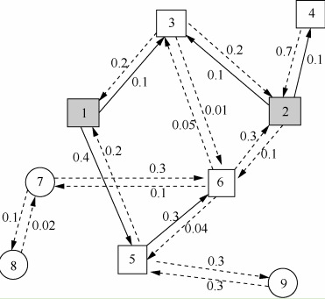
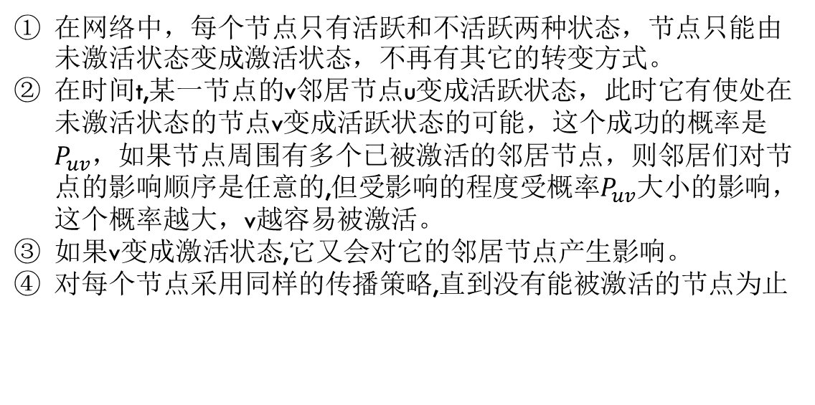
独立级联模型（Independent Cascade）
在网络中，每个节点只有活跃和不活跃两种状态，节点只能由未激活状态变成激活状态，不再有其它的转变方式。
在时间t,某一节点的v邻居节点u变成活跃状态，此时它有使处在未激活状态的节点v变成活跃状态的可能，这个成功的概率是$P_{uv}，$如果节点周围有多个已被激活的邻居节点，则邻居们对节点的影响顺序是任意的,但受影响的程度受概率$P_{uv}$大小的影响，这个概率越大，v越容易被激活。
如果v变成激活状态,它又会对它的邻居节点产生影响。
对每个节点采用同样的传播策略,直到没有能被激活的节点为止

Slide 6
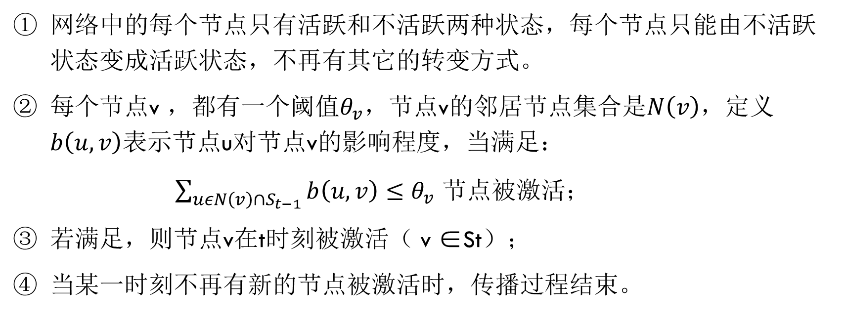
线性阈值模型（Linear Threshold）
网络中的每个节点只有活跃和不活跃两种状态，每个节点只能由不活跃状态变成活跃状态，不再有其它的转变方式。
每个节点v ，都有一个阈值$θ_{v}$，节点v的邻居节点集合是$N\left(v\right)$，定义$b\left(u,v\right)$表示节点u对节点v的影响程度，当满足：
$\sum_{uεN\left(v\right)∩S_{t−1}}{b\left(u,v\right)≤θ_{v}}$ 节点被激活；
若满足，则节点v在t时刻被激活（ v ∈St）；
当某一时刻不再有新的节点被激活时，传播过程结束。

Slide 7
影响力最大化 （Maximizing The Spread Of Influence）
影响力最大化问题是对病毒营销的一个直接数学刻画：
比如一个厂家要推广产品，希望用病毒式营销手段，先选择网络中少数人送以免费试用产品，希望选中的人试用以后喜欢新产品并主动在其朋友圈推广，使得更多的人接受和购买该产品，而这些新用户又会在他们的朋友圈中进一步推广该产品。
厂家的期望是，基于对网络中影响力传播的了解，能够找出接受试用产品的最佳用户（种子节点），使得最终接受产品的人最多（影响力延展度最大）。这个问题正是影响力最大化的优化目标。

Slide 8
影响力最大化 （Maximizing The Spread Of Influence）
在社会学文献中最常见的两个启发式信息是：
度中心性（ Degree Centrality）：选择节点度最高的k个节点作为种子节点
距离中心性（ Distance Centrality）：选择到其他节点的平均距离最短的k个节点作为种子节点
这两个启发式信息通常作为其他算法的对比算法

Slide 9
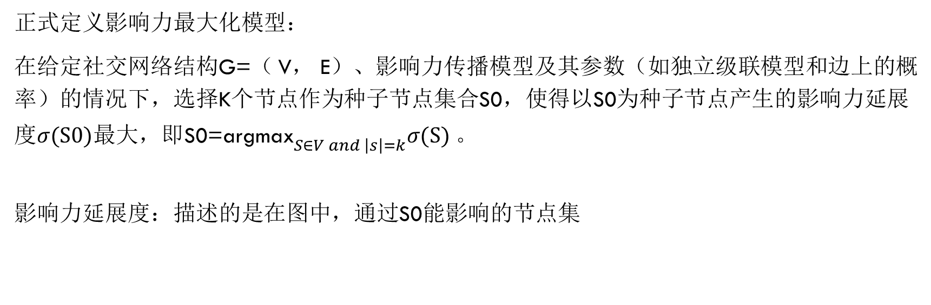
影响力最大化 （Maximizing The Spread Of Influence）
正式定义影响力最大化模型：
在给定社交网络结构G=（ V， E）、影响力传播模型及其参数（如独立级联模型和边上的概率）的情况下，选择k个节点作为种子节点集合S0，使得以S0为种子节点产生的影响力延展度$σ(S0)$最大，即S0=${\text{argmax}}_{S∈V and \left|s\right|=k}σ(S)$。
影响力延展度：描述的是在图中，通过S0能影响的节点集

Slide 10
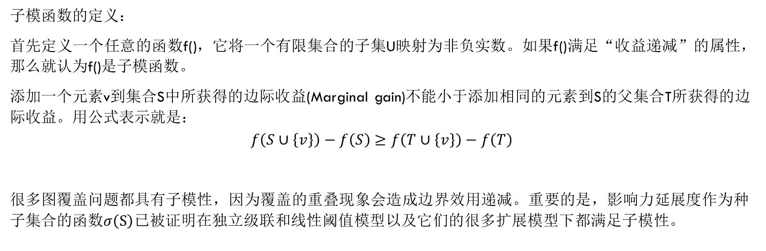
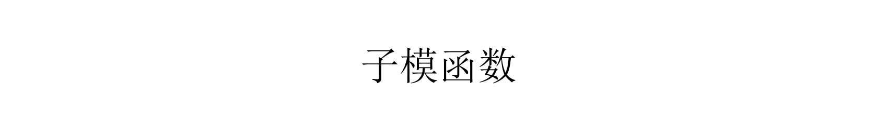
$$子模函数$$
子模函数的定义：
首先定义一个任意的函数f()，它将一个有限集合的子集U映射为非负实数。如果f()满足“收益递减”的属性，那么就认为f()是子模函数。
添加一个元素v到集合S中所获得的边际收益(Marginal gain)不能小于添加相同的元素到S的父集合T所获得的边际收益。用公式表示就是：
$$f\left(S∪\left\{v\right\}\right)−f\left(S\right)≥f\left(T∪\left\{v\right\}\right)−f\left(T\right)$$
很多图覆盖问题都具有子模性，因为覆盖的重叠现象会造成边界效用递减。重要的是，影响力延展度作为种子集合的函数$σ\left(S\right)$已被证明在独立级联和线性阈值模型以及它们的很多扩展模型下都满足子模性。

Slide 11
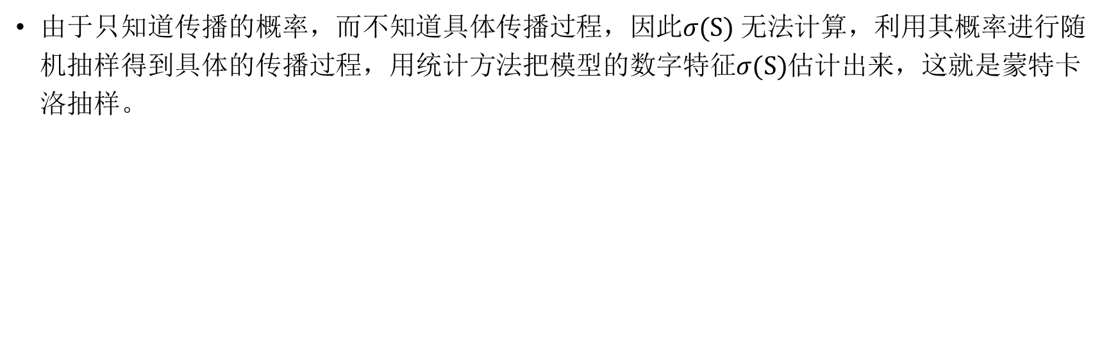
蒙特卡洛抽样
由于只知道传播的概率，而不知道具体传播过程，因此$σ(S)$无法计算，利用其概率进行随机抽样得到具体的传播过程，用统计方法把模型的数字特征$σ(S)$估计出来，这就是蒙特卡洛抽样。

Slide 12
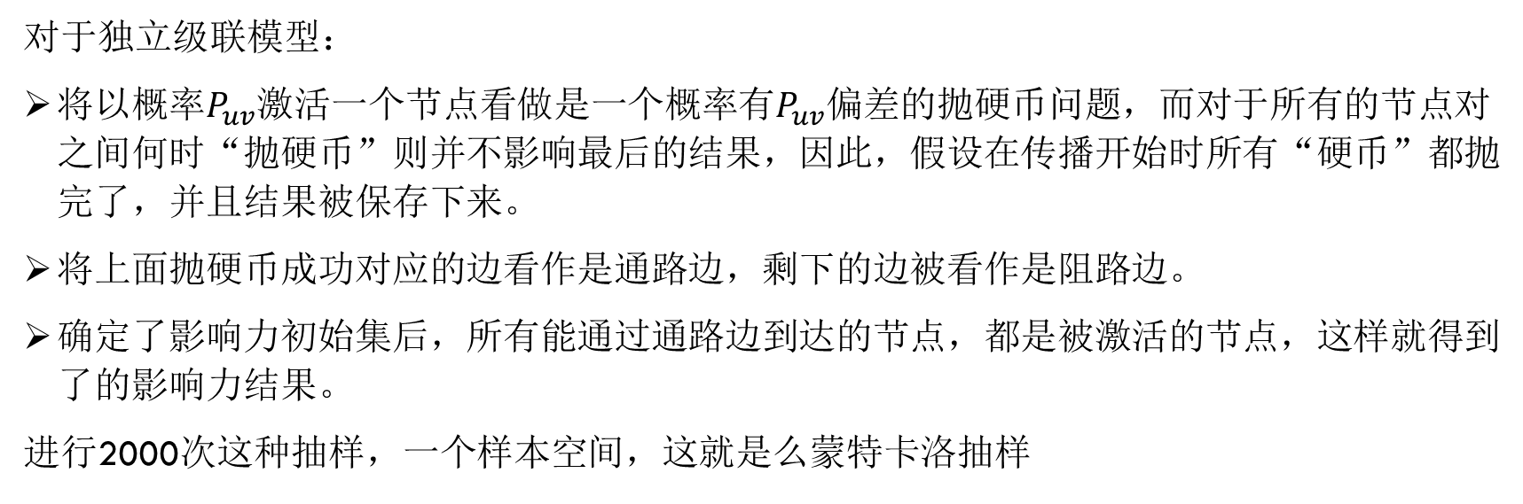
蒙特卡洛抽样
对于独立级联模型：
将以概率$P_{uv}$激活一个节点看做是一个概率有$P_{uv}$偏差的抛硬币问题，而对于所有的节点对之间何时“抛硬币”则并不影响最后的结果，因此，假设在传播开始时所有“硬币”都抛完了，并且结果被保存下来。
将上面抛硬币成功对应的边看作是通路边，剩下的边被看作是阻路边。
确定了影响力初始集后，所有能通过通路边到达的节点，都是被激活的节点，这样就得到了的影响力结果。
进行2000次这种抽样，一个样本空间，这就是么蒙特卡洛抽样

Slide 13
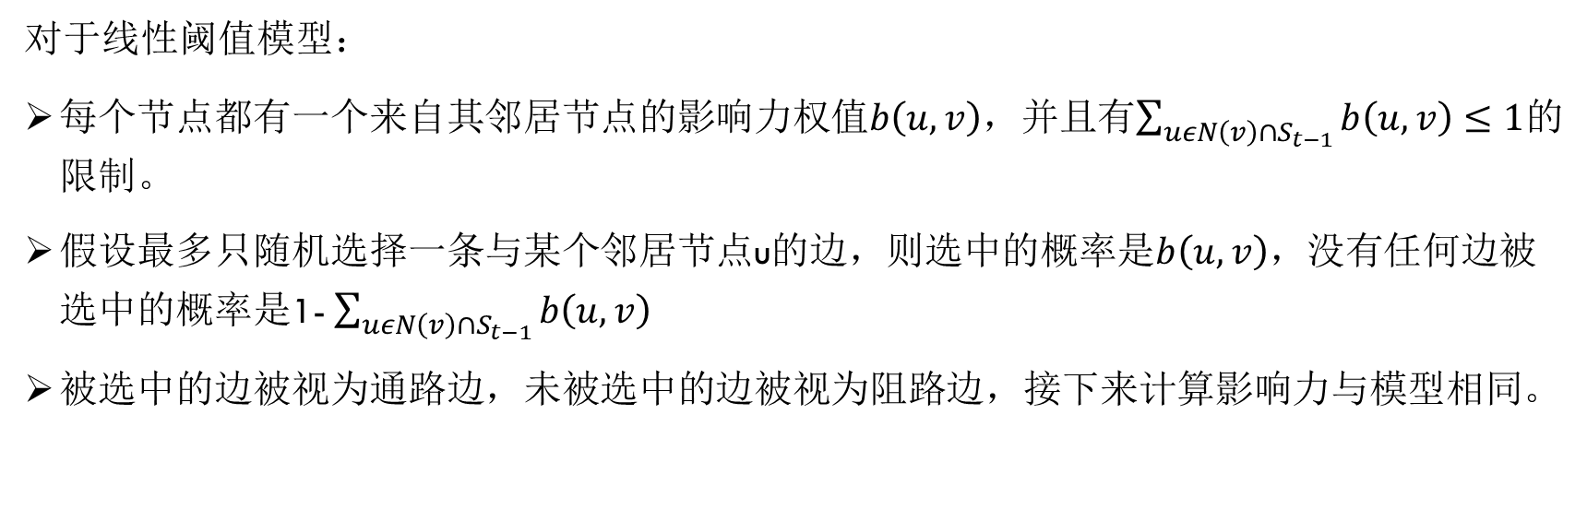
蒙特卡洛抽样
对于线性阈值模型：
每个节点都有一个来自其邻居节点的影响力权值$b\left(u,v\right)，$并且有$\sum_{uεN\left(v\right)∩S_{t−1}}{b\left(u,v\right)≤1}$的限制。
假设最多只随机选择一条与某个邻居节点u的边，则选中的概率是$b\left(u,v\right)，$没有任何边被选中的概率是1- $\sum_{uεN\left(v\right)∩S_{t−1}}{b\left(u,v\right)}$
被选中的边被视为通路边，未被选中的边被视为阻路边，接下来计算影响力与模型相同。

Slide 14
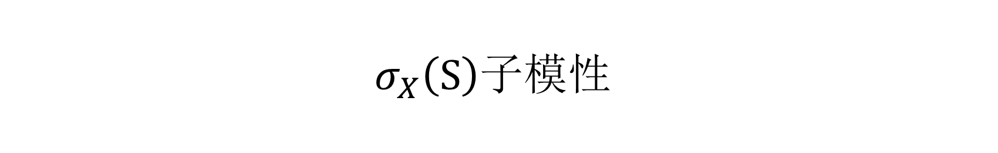
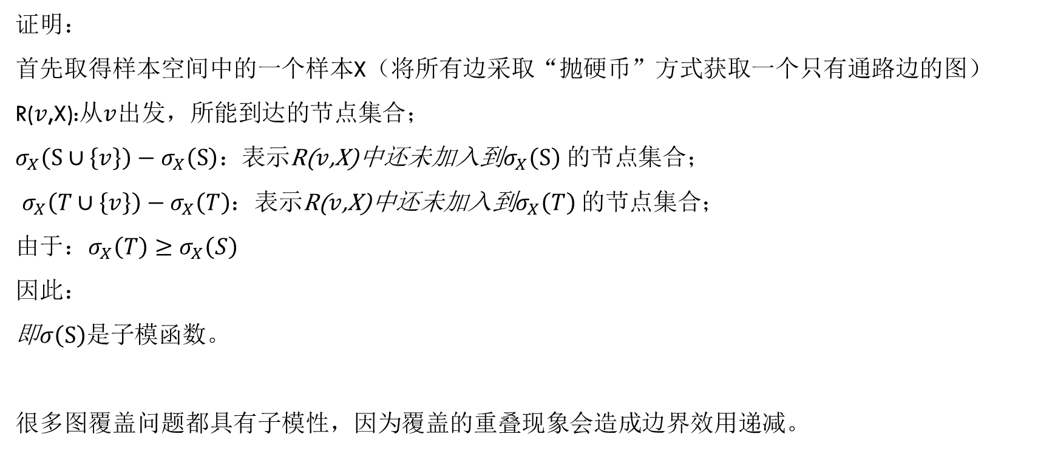
$$σ_{X}\left(S\right)子模性$$
证明：
首先取得样本空间中的一个样本X（将所有边采取“抛硬币”方式获取一个只有通路边的图）
R($v$,X):从$v$出发，所能到达的节点集合；
$σ_{X}\left(S∪\left\{v\right\}\right)−σ_{X}\left(S\right)：$表示R($v$,X)中还未加入到$σ_{X}\left(S\right) 的节点集合；$
$σ_{X}\left(T∪\left\{v\right\}\right)−σ_{X}\left(T\right)$：表示R($v$,X)中还未加入到$σ_{X}\left(T\right)$的节点集合；
由于${：σ}_{X}\left(T\right)≥σ_{X}\left(S\right)$
因此：
即$σ\left(S\right)是子模函数。$
很多图覆盖问题都具有子模性，因为覆盖的重叠现象会造成边界效用递减。

Slide 15
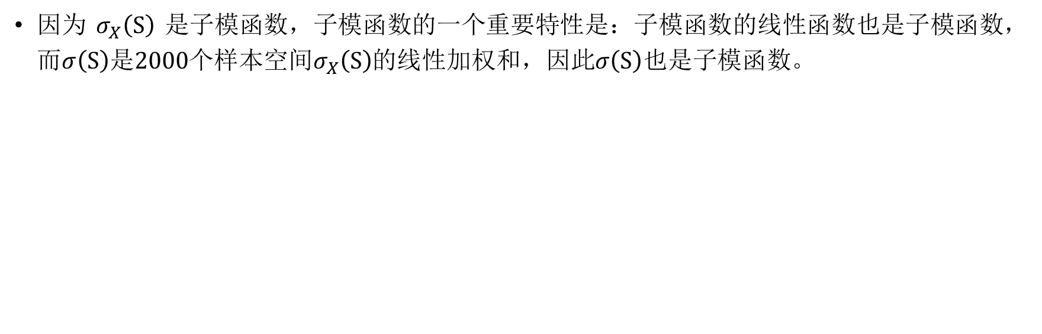
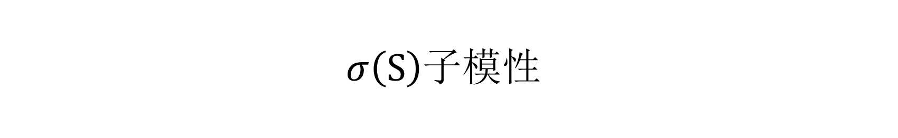
$$σ\left(S\right)子模性$$
因为$σ_{X}\left(S\right)$是子模函数，子模函数的一个重要特性是：子模函数的线性函数也是子模函数，而$σ\left(S\right)$是${2000个样本空间σ}_{X}\left(S\right)$的线性加权和，因此$σ\left(S\right)$也是子模函数。

Slide 16
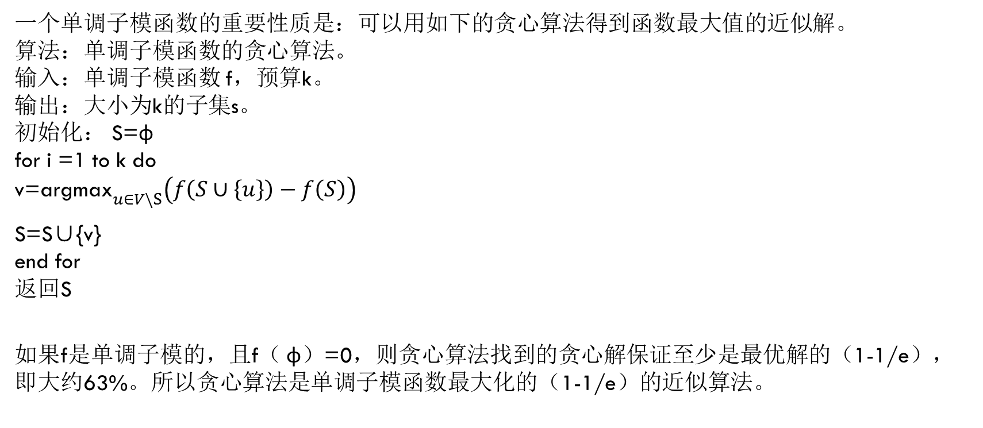
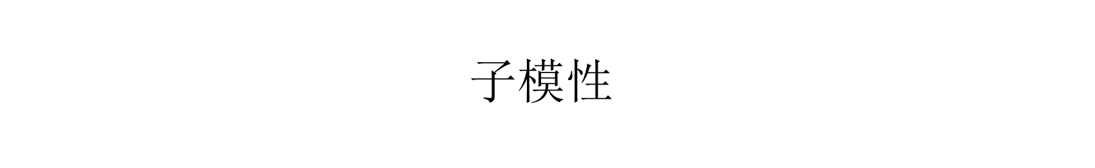
$$子模性$$
一个单调子模函数的重要性质是：可以用如下的贪心算法得到函数最大值的近似解。 算法：单调子模函数的贪心算法。 输入：单调子模函数 f，预算k。 输出：大小为k的子集s。 初始化： S=φ for i =1 to k do v=${\text{argmax}}_{u∈V\backslash S}\left(f\left(S∪\left\{u\right\}\right)−f\left(S\right)\right)$
S=S∪{v} end for 返回S
如果f是单调子模的，且f（ φ）=0，则贪心算法找到的贪心解保证至少是最优解的（1-1/e），即大约63%。所以贪心算法是单调子模函数最大化的（1-1/e）的近似算法。

Slide 17
Efficient Influence Maximization In Social Networks
Author:陈卫
他是微软亚洲研究院理论组的一名高级研究员。主要研究的领域包括：社交网络，信息网络，在线学习，博弈论，分布式计算等等。
Published In : proceedings Of The 15th ACM SIGKDD International Conference On Knowledge Discovery And Data Mining （2009 KDD）

Slide 18
What is the problem the paper is trying to solve?
这篇论文主要解决影响力传播最大化问题

Slide 19
What is the key contribution to literature？
本文第一个研究点：在基础贪心算法上做了一定的改进，在时间复杂度上比CELF要好，但是精确度上，二者差不多。
本文的第二个研究点：提出了一个启发式算法，在精确度上，比前两个算法要差一点点，但是时间复杂度较CELF要低6个数量级。这给了我们一个启发，一直去改进贪心算法所得到的性能提升有限，但是提出一个合适的启发式算法可能会有很惊喜的效果。而目前的大部分研究都是在做贪心算法的改进。

Slide 20
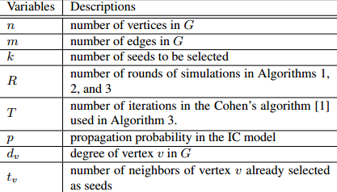
Important variables used in the paper.

Slide 21
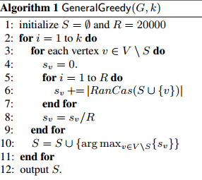
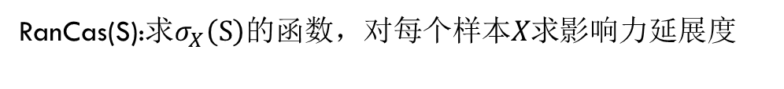
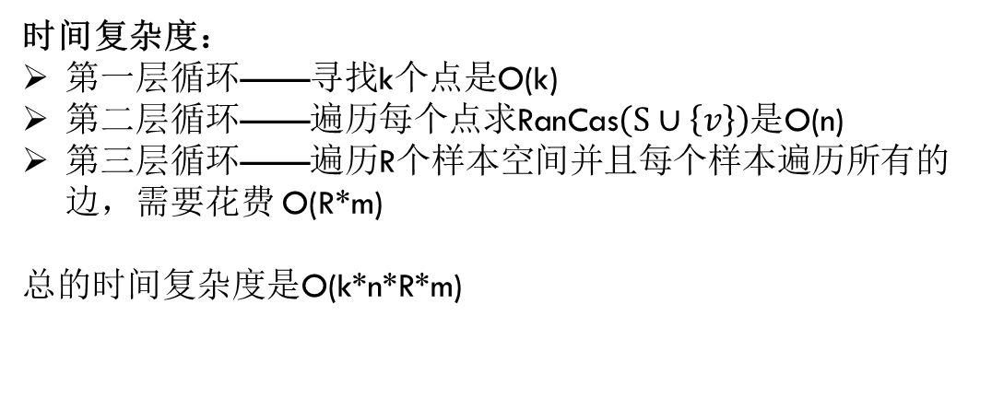
Algorithm1——General Greedy
RanCas(S):求$σ_{X}\left(S\right)的函数，对每个样本X求影响力延展度$
时间复杂度：
第一层循环——寻找k个点是O(k)
第二层循环——遍历每个点求RanCas$\left(S∪\left\{v\right\}\right)$是O(n)
第三层循环——遍历R个样本空间并且每个样本遍历所有的边，需要花费 O(R*m)
总的时间复杂度是O(k*n*R*m)

Slide 22
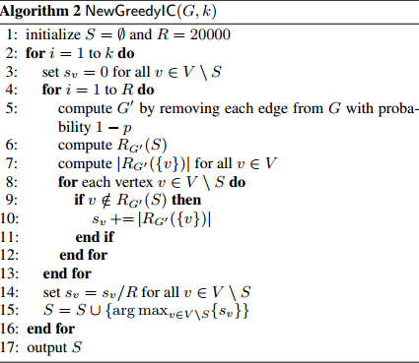
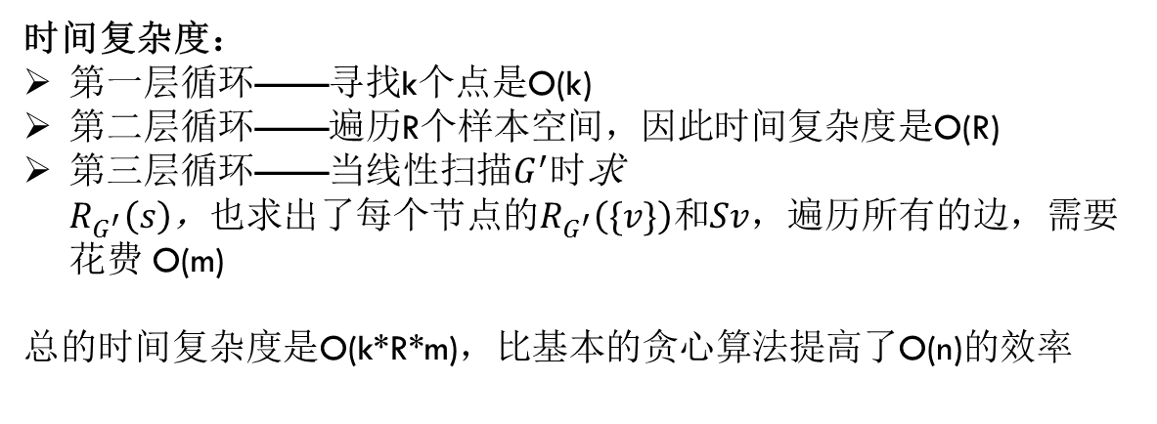
Algorithm2——NewGreedyIC
时间复杂度：
第一层循环——寻找k个点是O(k)
第二层循环——遍历R个样本空间，因此时间复杂度是O(R)
第三层循环——${当线性扫描G^{′}时\text{求}R_{G^{′}}\left(s\right)\text{，}也求出了每个节点的R}_{G^{′}}\left(\{v\}\right)和Sv$，遍历所有的边，需要花费 O(m)
总的时间复杂度是O(k*R*m)，比基本的贪心算法提高了O(n)的效率

Slide 23
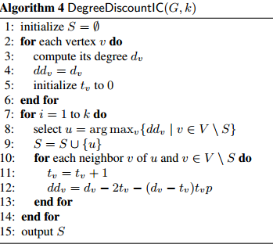
Algorithm4——DegreeDiscountIC
时间复杂度：
第一个循环——求每个节点的度O(n)
第二个循环（外）——寻找k个点是O(k)
第二层循环（内）——度最大的节点利用公式
ddv = dv − 2tv − (dv − tv)tvp重新赋值，
求每个邻居所花的时间是O(logn)
总的时间复杂度是O(klogn+m)

Slide 24
Does the paper solve the problem well?
这个文章在解决影响力最大化问题上
在保证精度不下降的情况下：运行时间较CELF下降了15%到34%，这对于大规模社交网络的影响力传播最大化研究是很有意义的。但是在精确度上，没有任何改进。
在允许精度略微下降的情况下（3.5%）：程序的运行时间比CELF要低6个数量级，且提出了一个新的思路，一个合适的启发式算法远比改进贪心算法要带来更好的效果。

